Slide 1


Slide 2

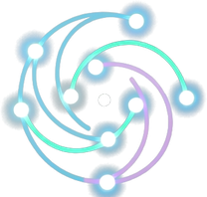

ГенИИ
Темы для конференции
Что даёт предпринимателю полный AI-цикл: исследование, стратегия, генерация текстов, картинок и видео, автопубликация на 6+ площадках. Продвижение в SEO и GEO
ТЕМА 1
ТЕМА 2
ТЕМА 3
Время
Деньги
Нейровыдача
Контент-фабрики есть у всех, но процессом управляет человек. Управление циклом можно отдать самому ИИ
Не платить агентству, не покупать токены, не воевать с блокировками аккаунтов
Попасть в ответы нейросетей можно целенаправленно. Это не кнопка: от 3 до 6 месяцев работы
от 120–150 000 ₽ в месяц
Руслан Анатольевич Дёмин, управляющий партнёр +7 906 758-77-77 @geniimoscow prompter.moscow@mail.ru

Slide 3
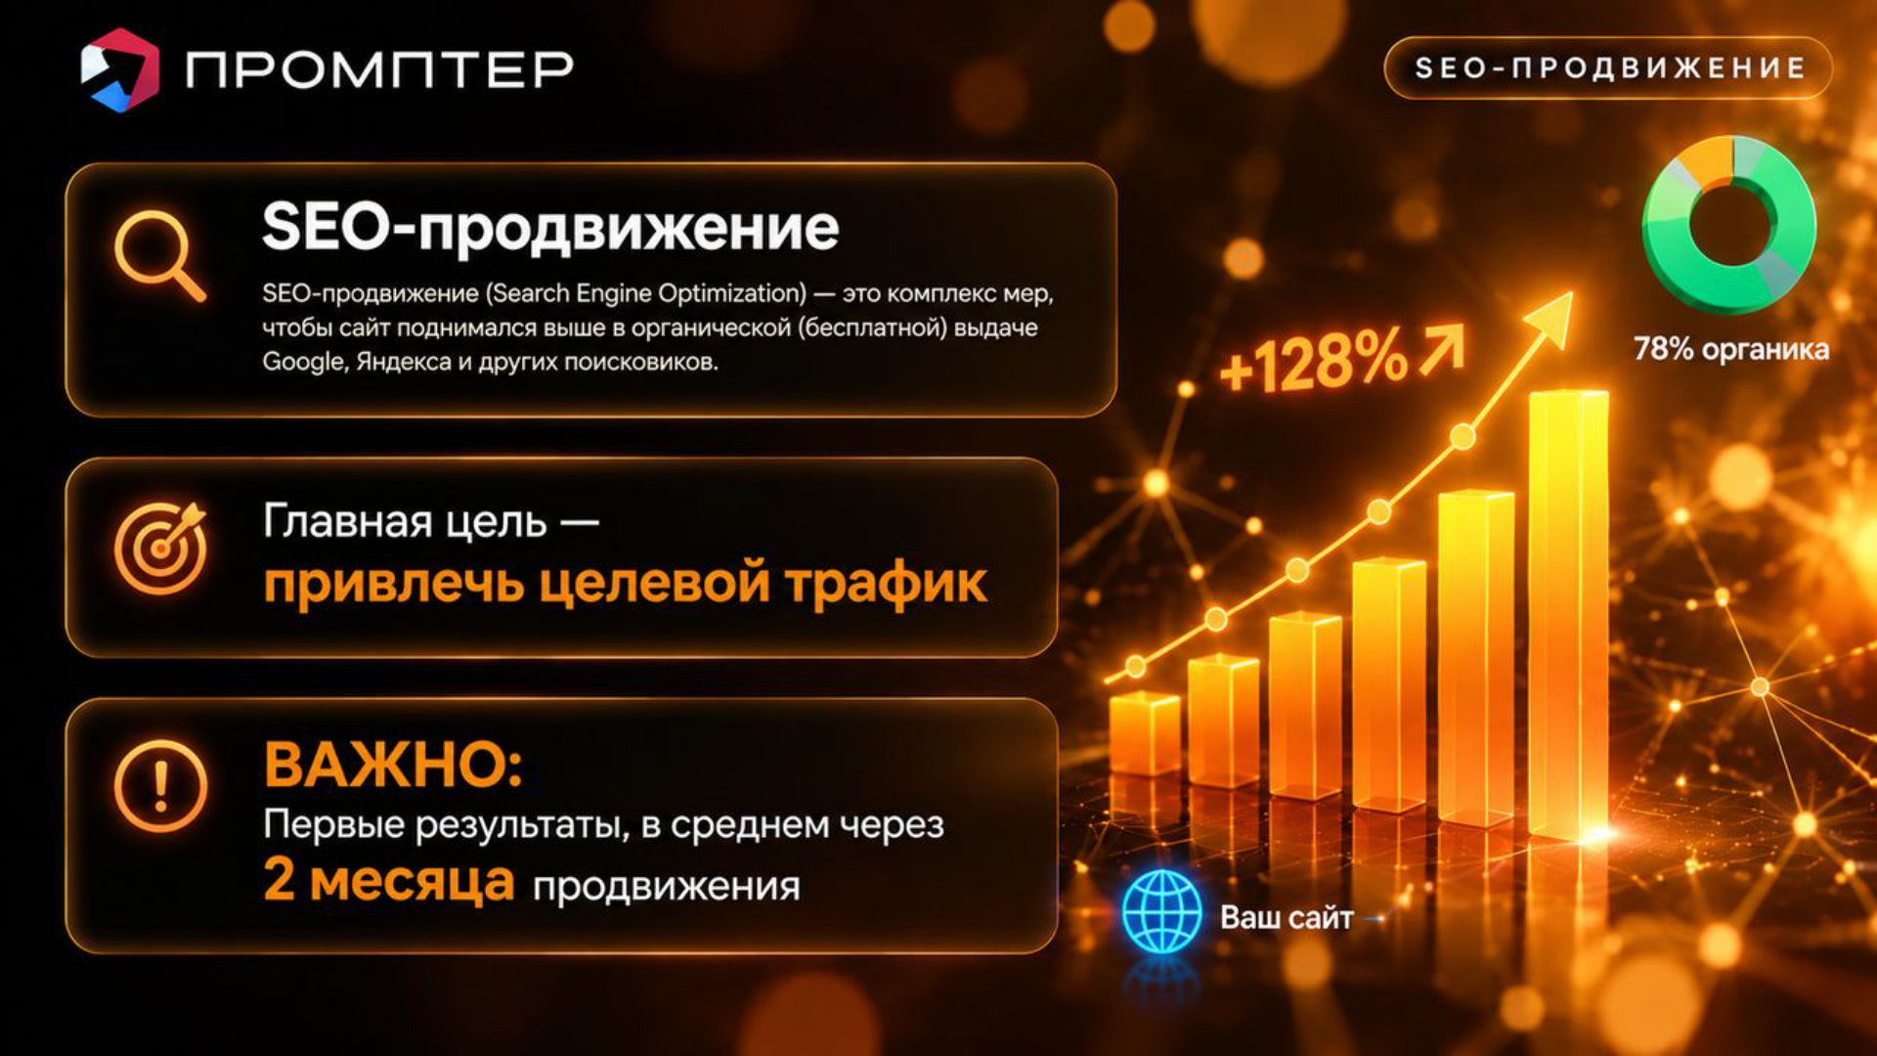

Slide 4
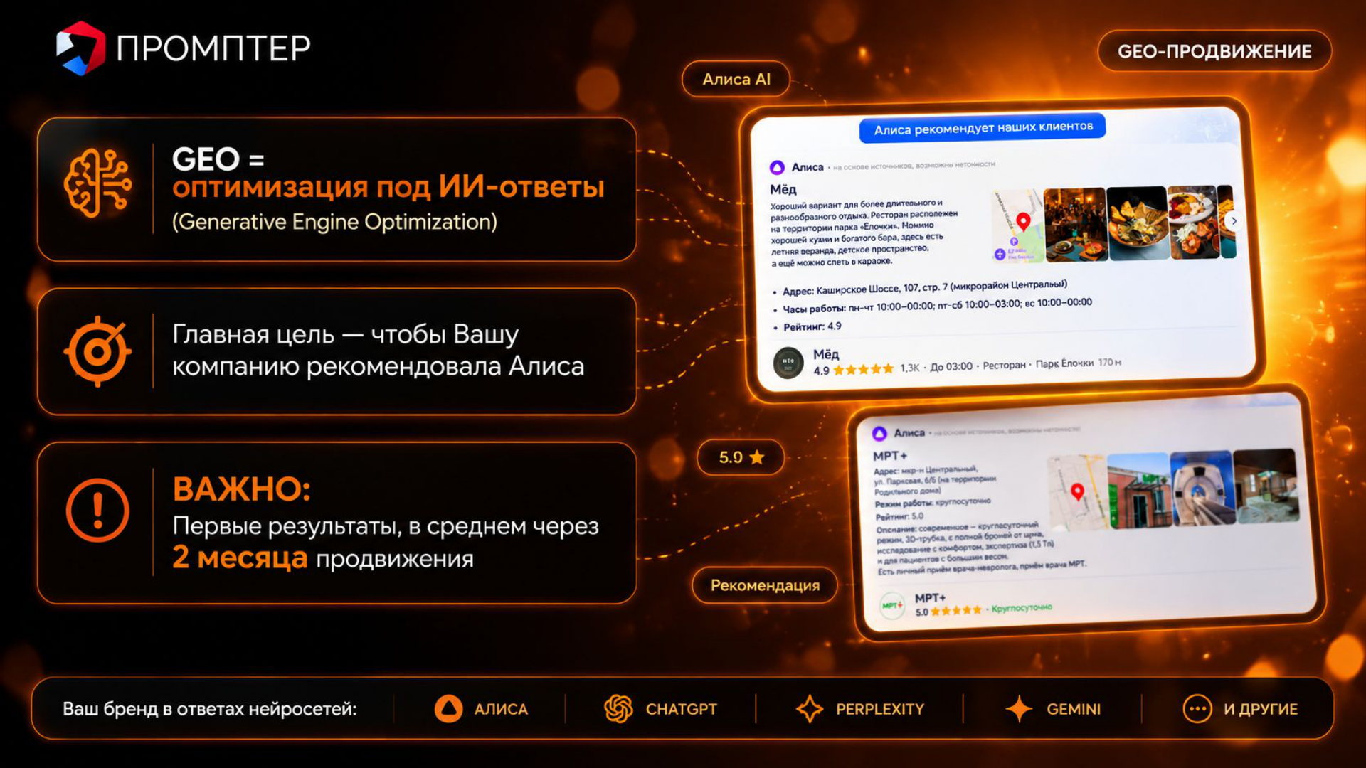

Slide 5


Slide 6
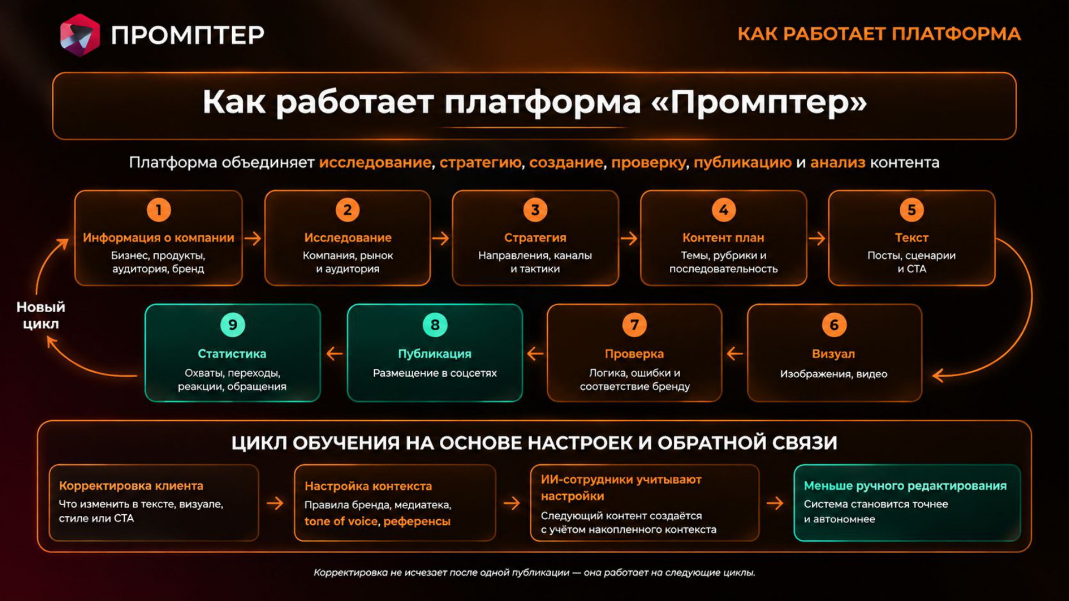

Slide 7
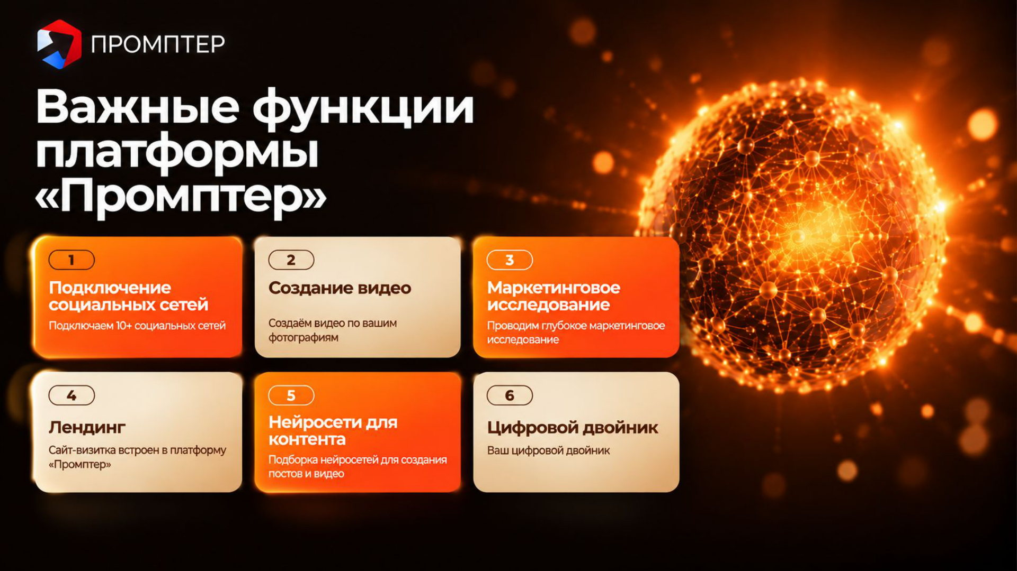

Slide 8
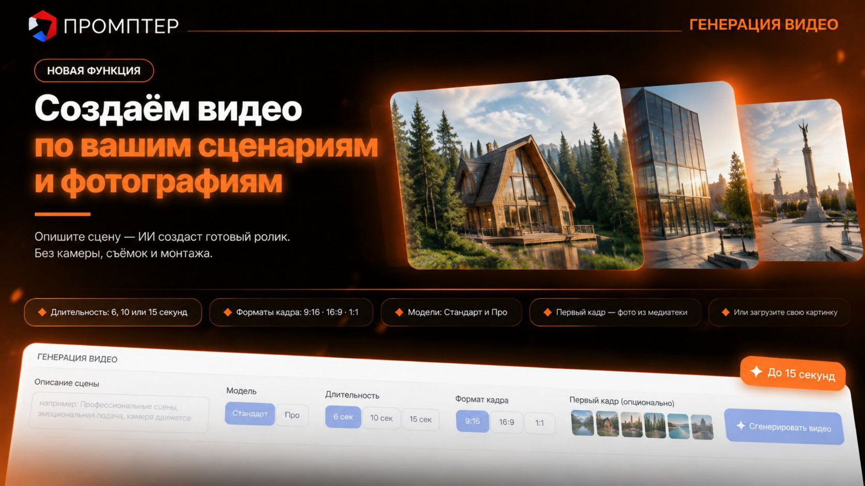

Slide 9


Slide 10
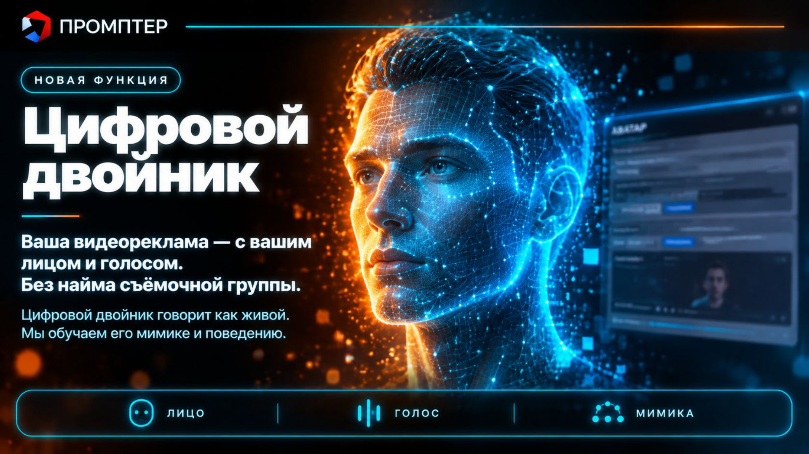

Slide 11


Slide 12

СТОИМОСТЬ 11
ПРОМПТЕР
Стоимость подписки
ВЫГОДНО
SEO-АГЕНТСТВО
100 000 ₽
в месяц
подрядчики, правки,
переписка, сроки
ПРОМПТЕР
29 500 ₽
в месяц, цена фиксированная
настройка и обслуживание
уже включены
ЭКОНОМИЯ
от 70 000 ₽
каждый месяц
тот же объём работ
без штата и подрядчиков
ПОЛНЫЙ ЦИКЛ ПРОДВИЖЕНИЯ — 29 500 ₽ В МЕСЯЦ →
Notes:
Слайд собран заново вместо исходных тарифов. Цифры — обычный текст: щёлкните и исправьте, если стоимость изменится. Экономия считается как разница со средним счётом SEO-агентства: 100 000 минус 29 500.

Slide 13
ГенИИ
«Контент-фабрики есть у всех, это не новость. Новость в том, что управление циклом можно отдать самому ИИ: он знает правила своих собратьев лучше человека»
Руслан Анатольевич Дёмин, управляющий партнёр
Исследование · Стратегия · Генерация Проверка · Публикация · Анализ
Светлым — то, что почти везде до сих пор делает человек

Slide 14
ГенИИ
«Предприниматель тратит на соцсети не деньги, а своё время — самый дорогой ресурс в компании»
Руслан Анатольевич Дёмин, управляющий партнёр
Согласование тем · Правки текстов · Раскладка по площадкам

Slide 15
ГенИИ
120–150 000 ₽
в месяц — столько стоит digital-агентство
«Чтобы работать с нейросетями самому, нужно покупать токены, держать зарубежные аккаунты и воевать с блокировками. Готовый сервис снимает это целиком»
Руслан Анатольевич Дёмин, управляющий партнёр

Slide 16
ГенИИ
3–6
Маркировать фото и видео как созданные ИИ закон сегодня не требует. Этим грех не пользоваться.
месяцев занимает выход в нейровыдачу
«Клиент больше не листает десять ссылок — он спрашивает нейросеть и получает два-три названия. Попасть в этот ответ можно целенаправленно»
Руслан Анатольевич Дёмин, управляющий партнёр

Slide 17
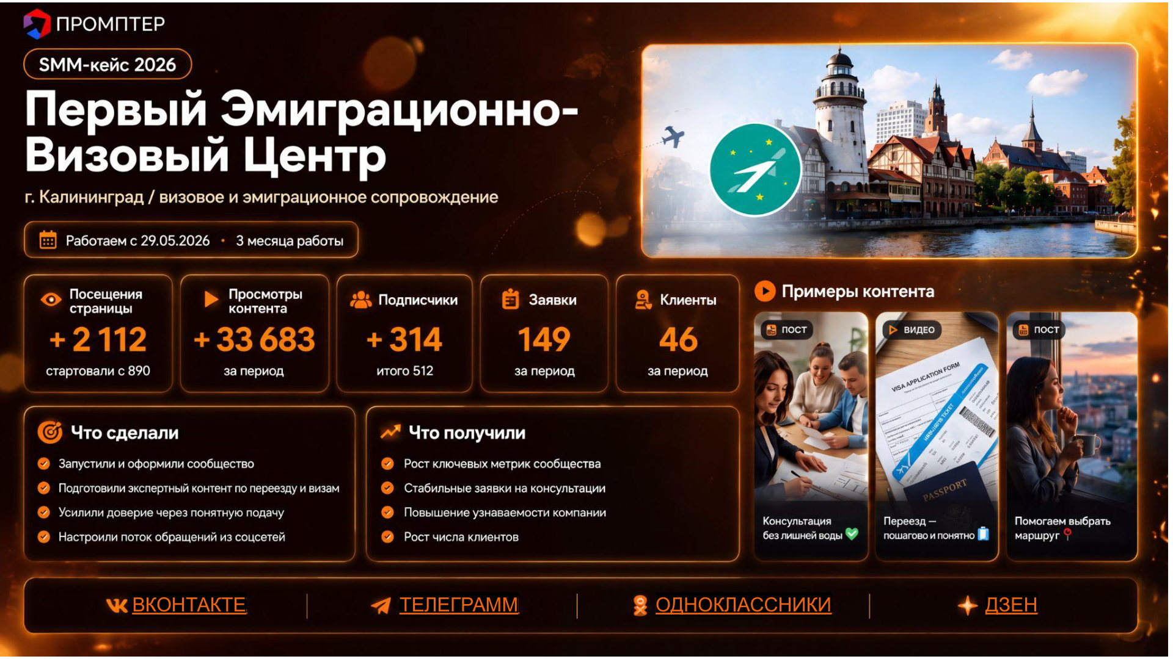

Slide 18
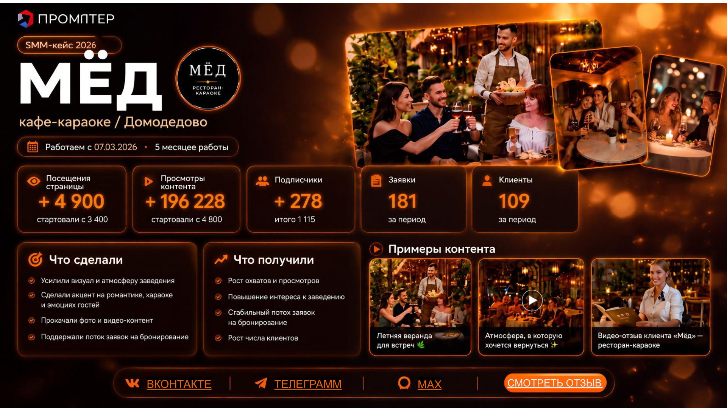

Slide 19
ГенИИ
Темы для конференции
Что даёт предпринимателю полный AI-цикл: исследование, стратегия, генерация текстов, картинок и видео, автопубликация на 6+ площадках. Продвижение в SEO и GEO
ТЕМА 1
ТЕМА 2
ТЕМА 3
Время
Деньги
Нейровыдача
Контент-фабрики есть у всех, но процессом управляет человек. Управление циклом можно отдать самому ИИ
Не платить агентству, не покупать токены, не воевать с блокировками аккаунтов
Попасть в ответы нейросетей можно целенаправленно. Это не кнопка: от 3 до 6 месяцев работы
от 120–150 000 ₽ в месяц
Руслан Анатольевич Дёмин, управляющий партнёр +7 906 758-77-77 @geniimoscow prompter.moscow@mail.ru

Slide 20

ГенИИ
Полный AI цикл
Исследование, генерация контента, автоматическая публикация на площадках, аналитика нейровыдачи.
Интеллектуальный сервис для автоматизации SMM и усиления цифрового присутствия компании в интернете.
prompter-ai.moscow
SEO и GEO
+7 906 758-77-77 @geniimoscow prompter.moscow@mail.ru
Руслан Анатольевич Дёмин, управляющий партнёр ГенИИ — официальный партнёр «Промптера» по Москве и области

